Slide 1
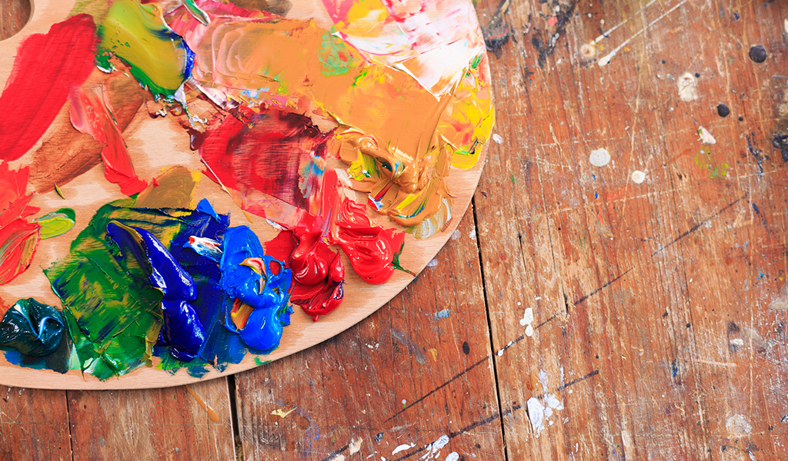
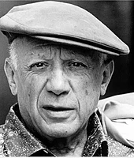

Pablo Picasso

Slide 2
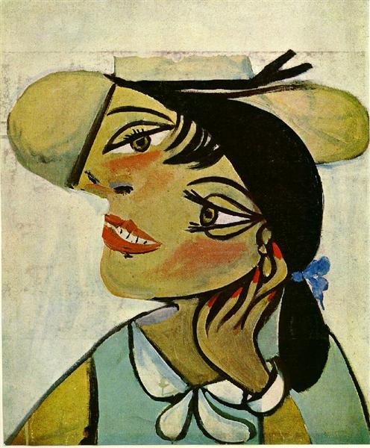
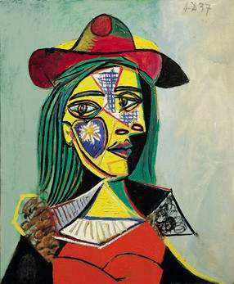
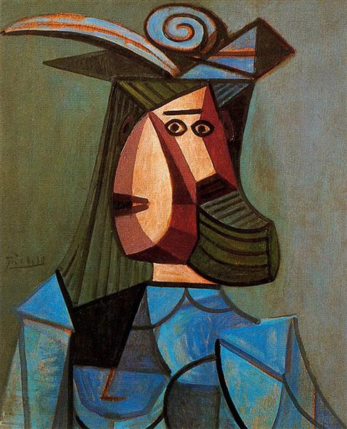
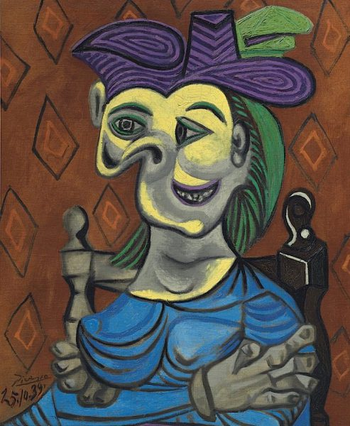
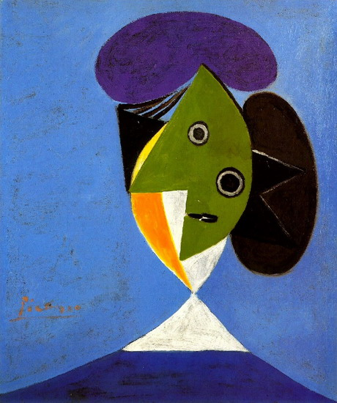
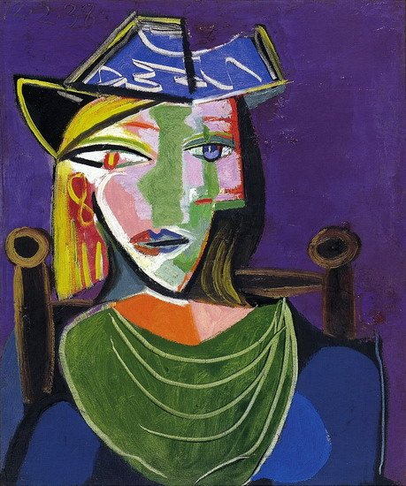
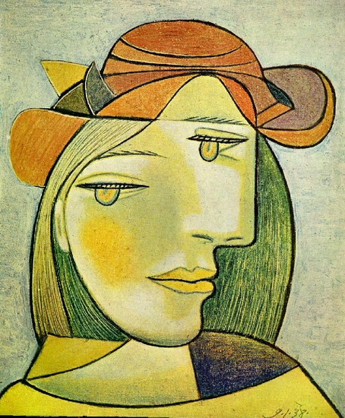
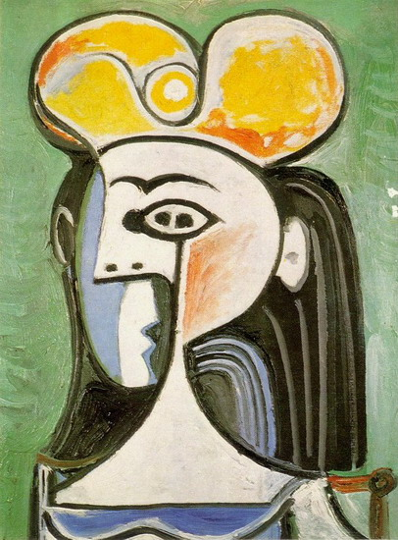

Slide 3
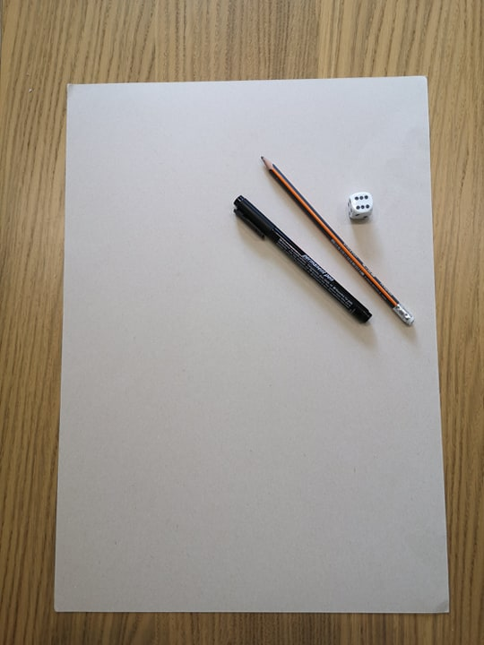
Kaj potrebuješ?
list
risalni list ali barvni papir -velik ali manjši
Svinčnik
črn (temen) flomaster
igralna kocka

Slide 4
Navodila
PREIZKUSI SE V VLOGI umetnika, umetnicE.
Igralna kocka ti bo pomagala ustvariti podobno umetnino, kot jih je ustvarjal Picasso.
Tvoja naloga je, da slediš navodilom.
Zdaj pa – VRZI KOCKO!

Slide 5
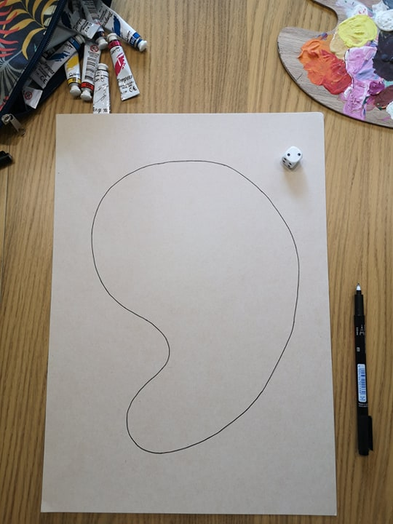
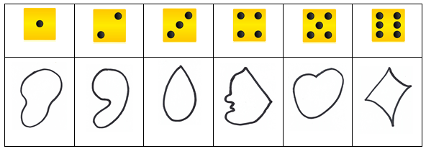
1. met - oblika obraza

Slide 6
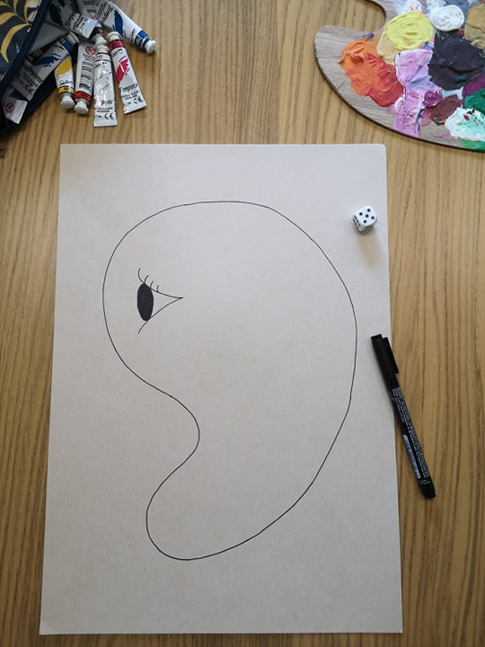
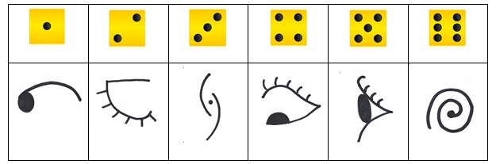
2. met - levo oko

Slide 7
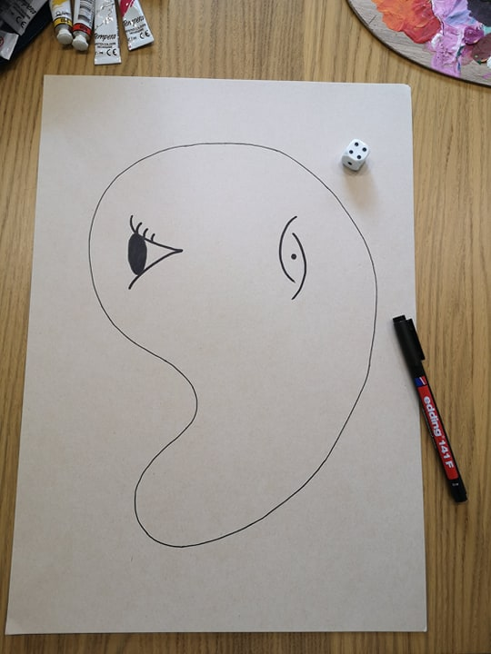
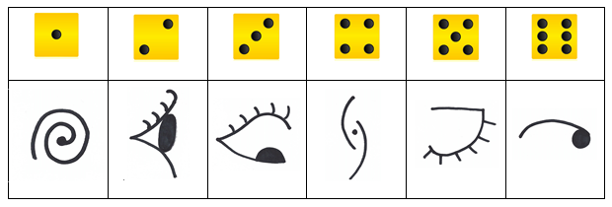
3. met - desno oko

Slide 8
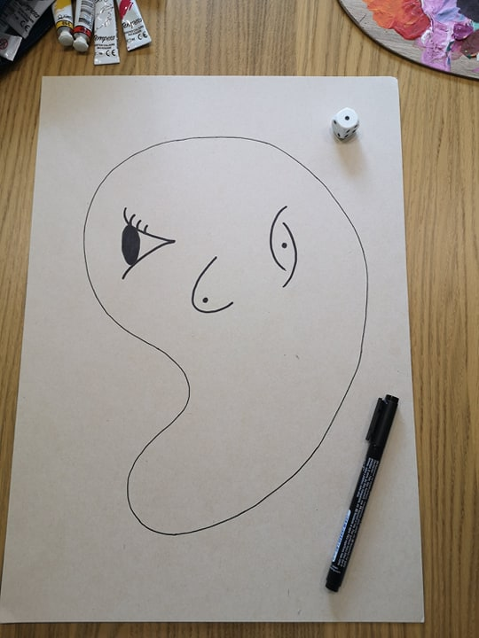
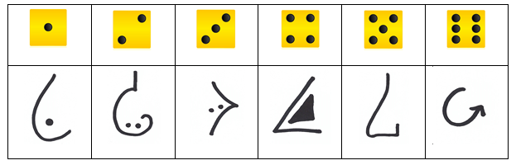
4. met - nos

Slide 9
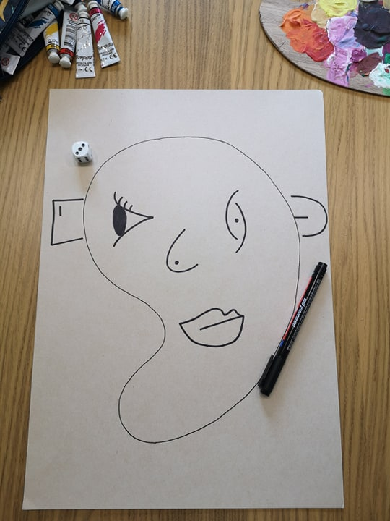
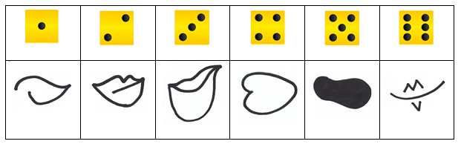
5. met - usta

Slide 10
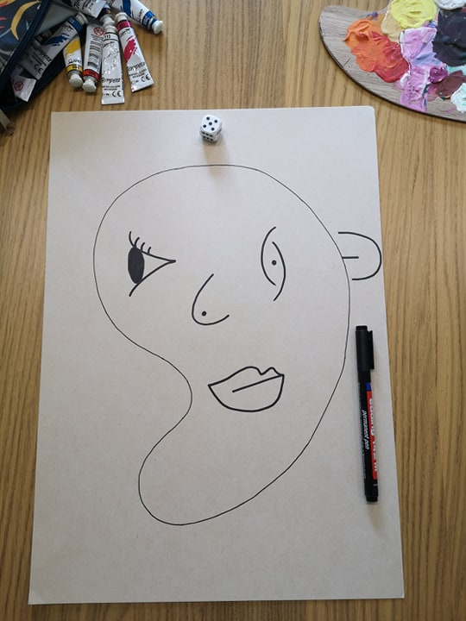
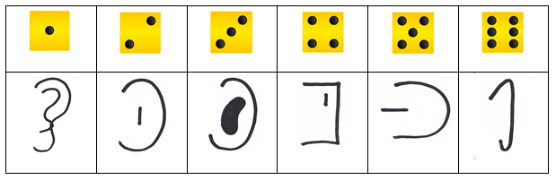
6. met - desno uho

Slide 11
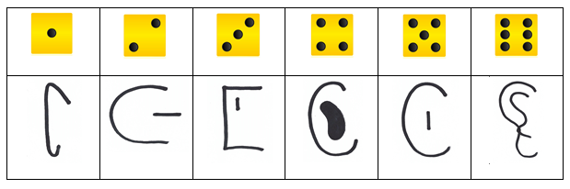
7. met - levo uho

Slide 12
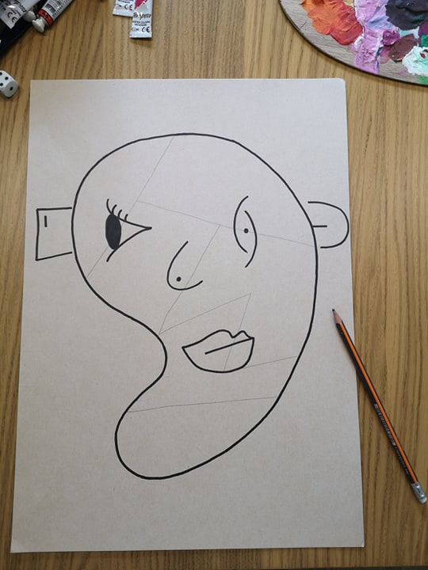
Razdelitev
S svinčnikom razdeli
obraz na različne oblike.

Slide 13
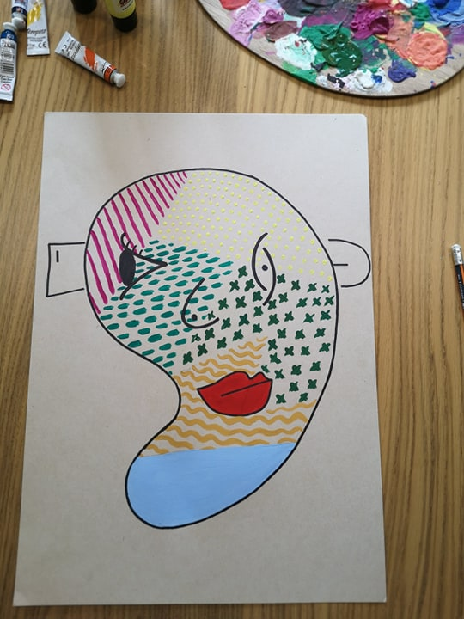
Zapolnitev
Z voščenkami ali barvicami ali
flomastri… LAHKO TUDI Z vodenimi
ali tempera BARVICAMI zapolniŠ
te oblike.
Sama sem izbrala zapolnitev z
različnimi črtami IN BARVAMI.
Pazi, da ne boš izbral/a temnih
barv, saj se sicer prej narisana
čutila, ne bodo videla.

Slide 14
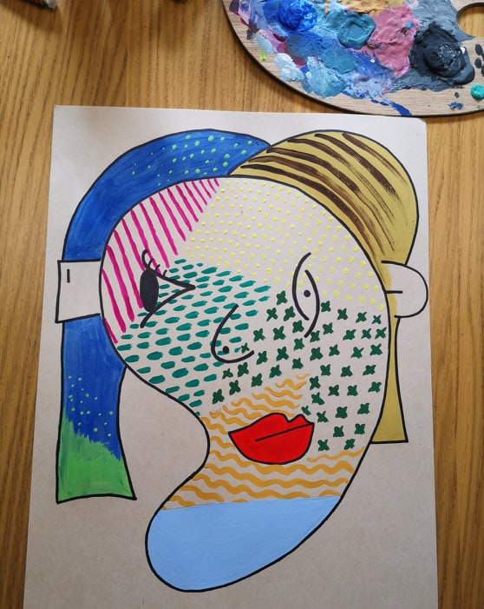
Nekaj smo pozabili!
DORIŠI LASE.

Slide 15
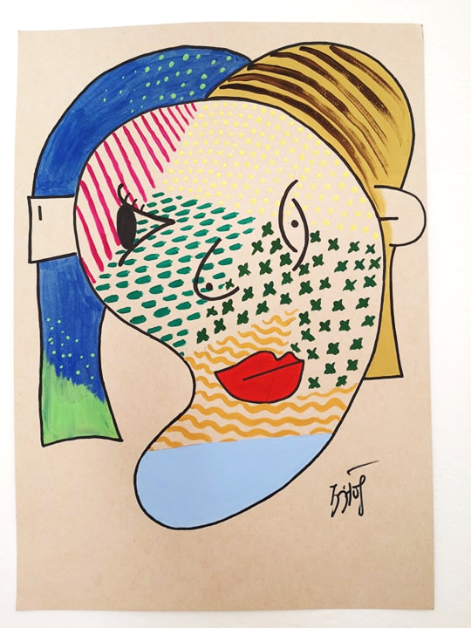
Vsak umetnik svojo umetnino poimenuje in ji doda svoj podpis.
To je tudi tvoja naloga sedaj.

